Slide 1
信息系统分析应用报告
停车场信息管理系统
组长：底云飞
组员：吕泽坤 孙梅 严羽卿
教师：刘立嘉老师

Slide 2
01
系统需求
目录
02
系统设计
03
重点与难点
CONTENTS
04
系统展示
05
总结与展望

Slide 3
01
系统需求

Slide 4
01 系统需求
随着经济的发展和人民生活水平的提高，买车成为人们的奋斗目标之一，当然已经有很多人买起了车。可是随着车辆的增多，车辆的停泊问题也随之出现。这就使得各停车场需要更加先进、更加完善的车辆管理系统，为车主带来方便，使停车场的管理系统化。同时小区中的停车场越来越多，在方便本小区停车的同时，其实也可以满足外来停车的需求，开发小区停车场管理系统，可以方便停车场管理员来管理停车场的车辆出入信息，同时管理小区内业主的停车的问题，手机端应用还可以方便车主查看周围停车场的空余车位信息，方便用户出门停车。

Slide 5
02
系统设计

Slide 6
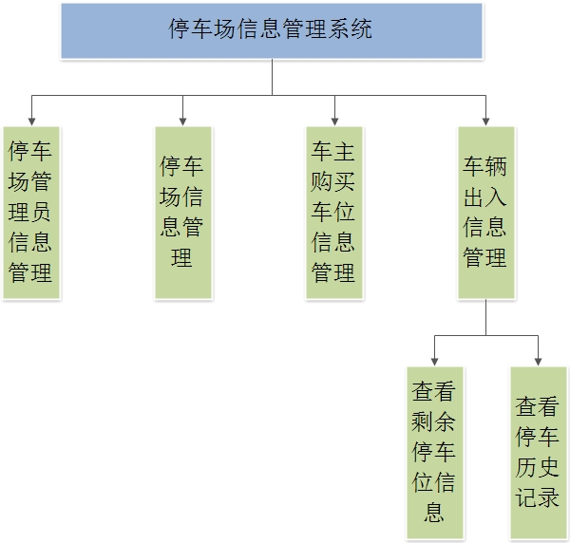
02 系统设计

Slide 7
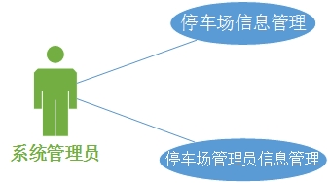
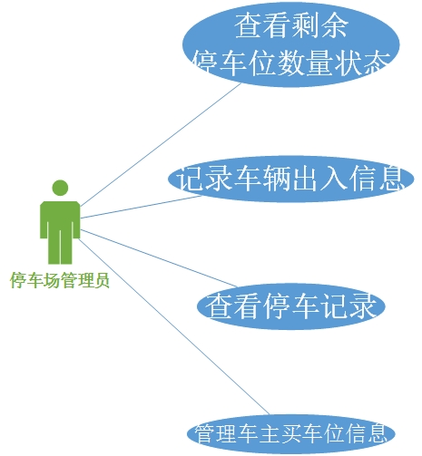
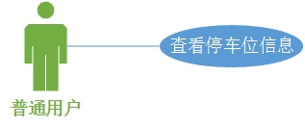
02 系统设计
角色以及用例图

Slide 8
03
重点与难点

Slide 9
03 重点与难点
出入信息的管理
停车历史记录的查询
手机端用户查看剩余车位

Slide 10
04
系统展示

Slide 11
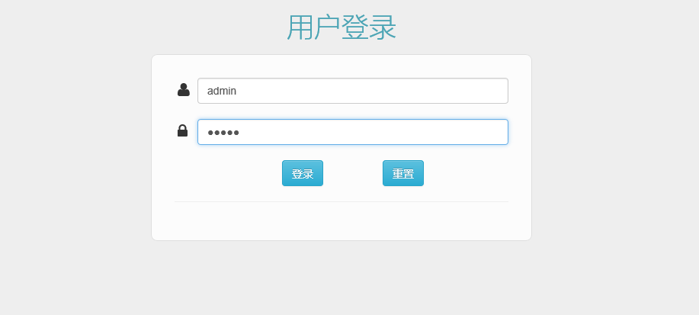
04 系统展示展示
登录主界面

Slide 12
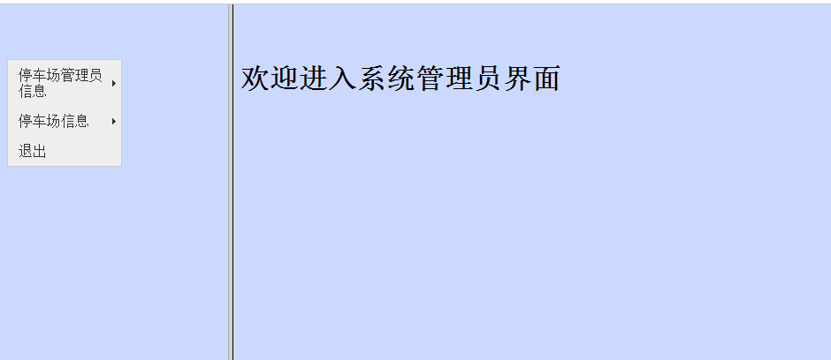
04 系统展示展示
系统管理员登录主界面

Slide 13
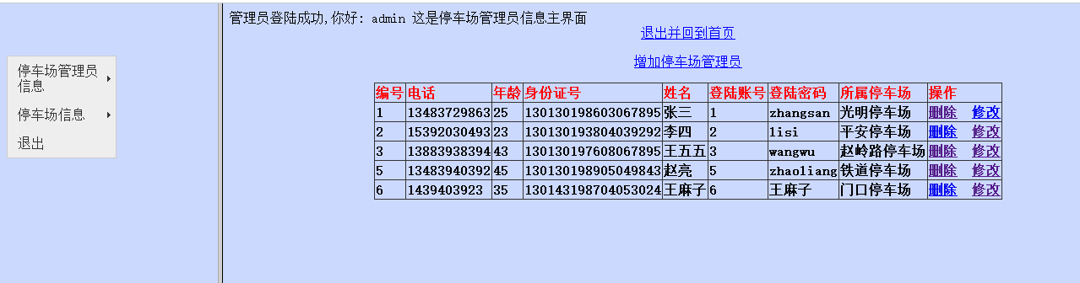
04 系统展示展示
查看管理员信息界面

Slide 14
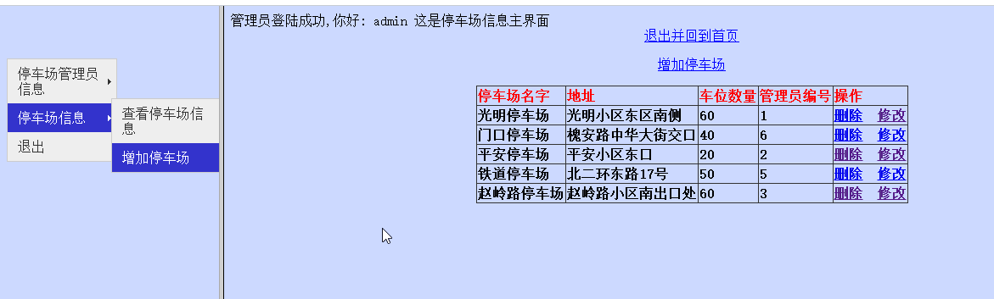
04 系统展示展示
查看停车场信息界面

Slide 15
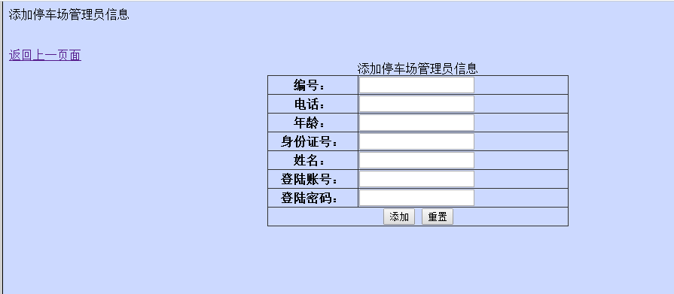
04 系统展示展示
添加停车场管理员信息界面

Slide 16
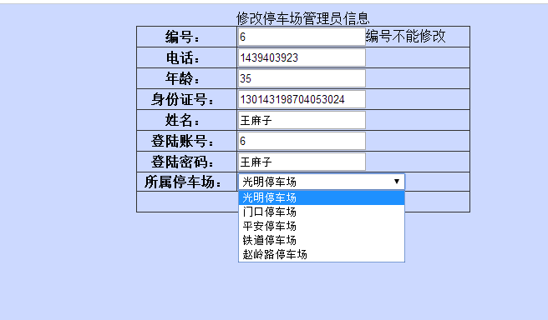
04 系统展示展示
修改停车场管理员信息界面

Slide 17
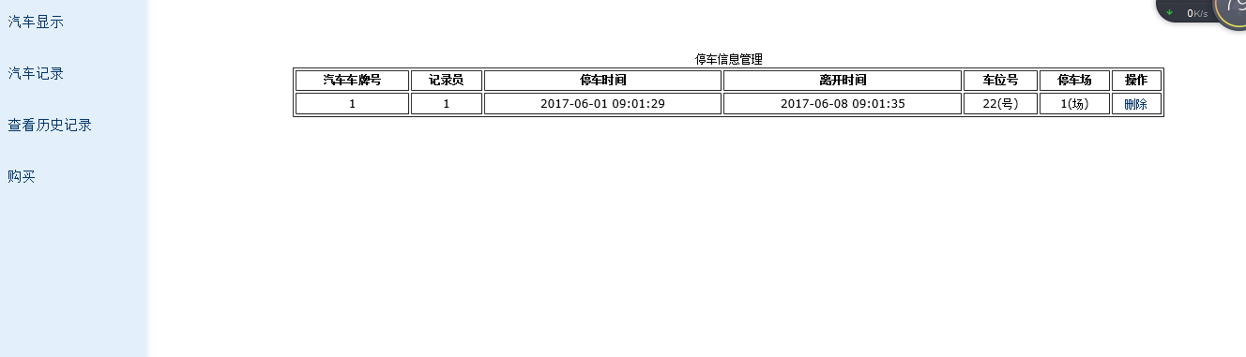
04 系统展示展示
查看出入信息界面

Slide 18
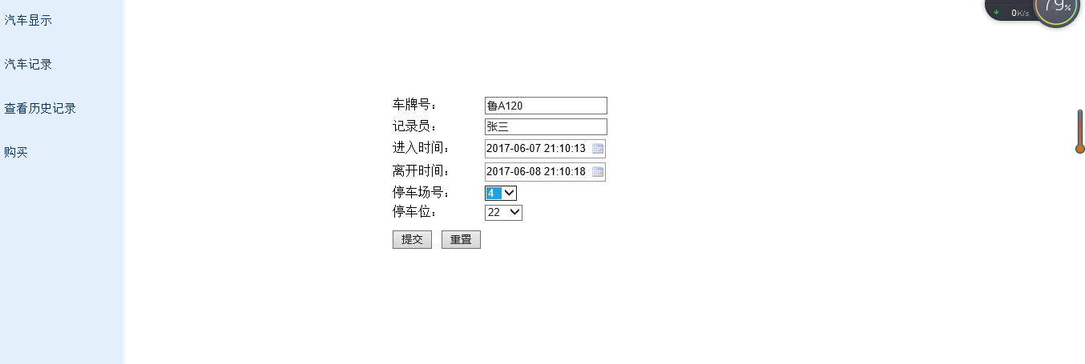
04 系统展示展示
添加停车记录信息界面

Slide 19
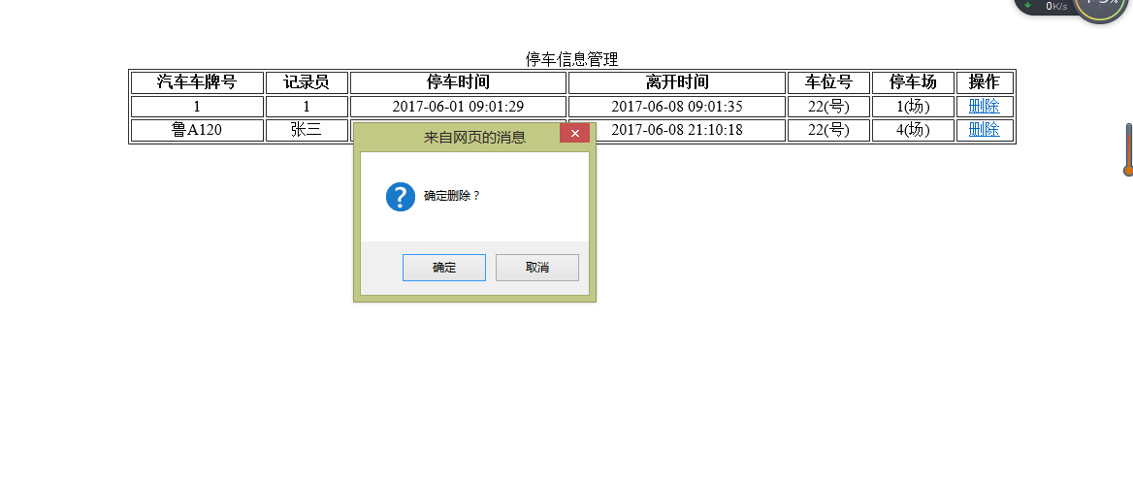
04 系统展示展示
删除停车记录界面

Slide 20
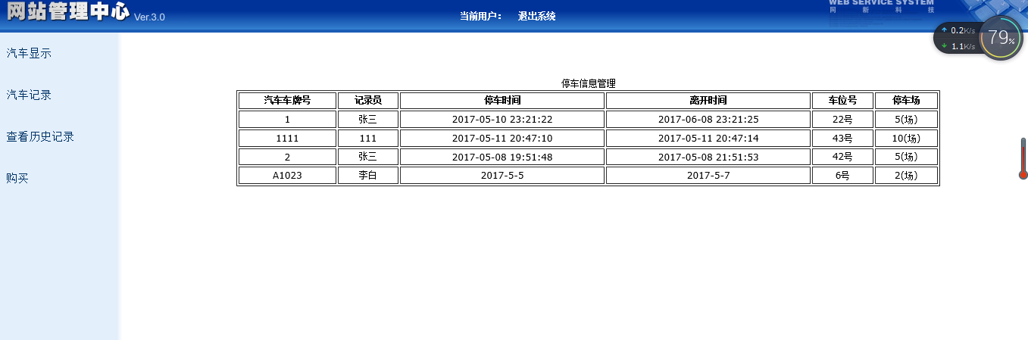
04 系统展示展示
查看停车记录备份界面

Slide 21
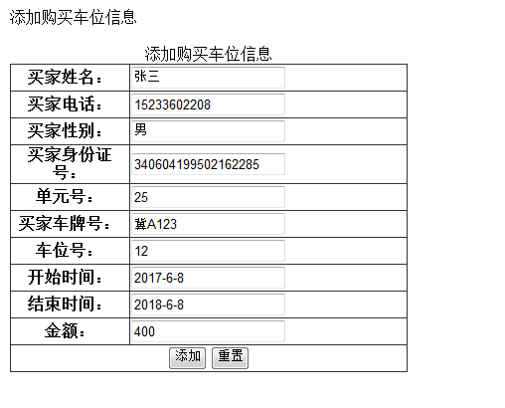
04 系统展示展示
添加车位购买信息界面

Slide 22
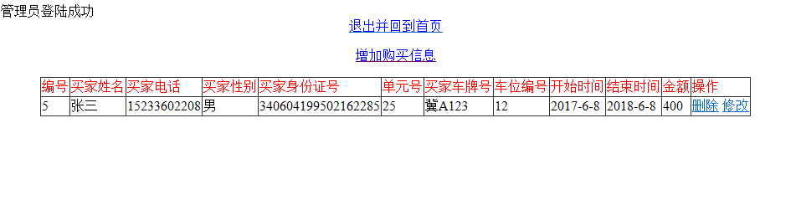
04 系统展示展示
车位购买信息界面

Slide 23
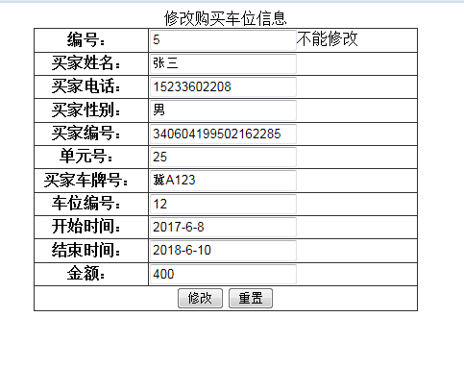
04 系统展示展示
停车位购买修改界面

Slide 24
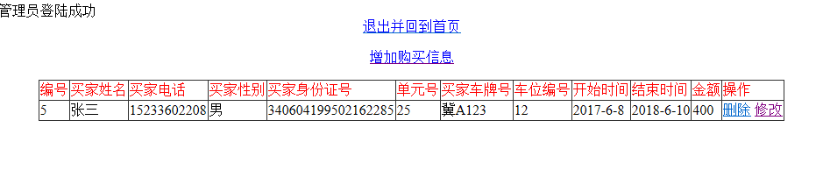
04 系统展示展示
停车位修改成功界面

Slide 25
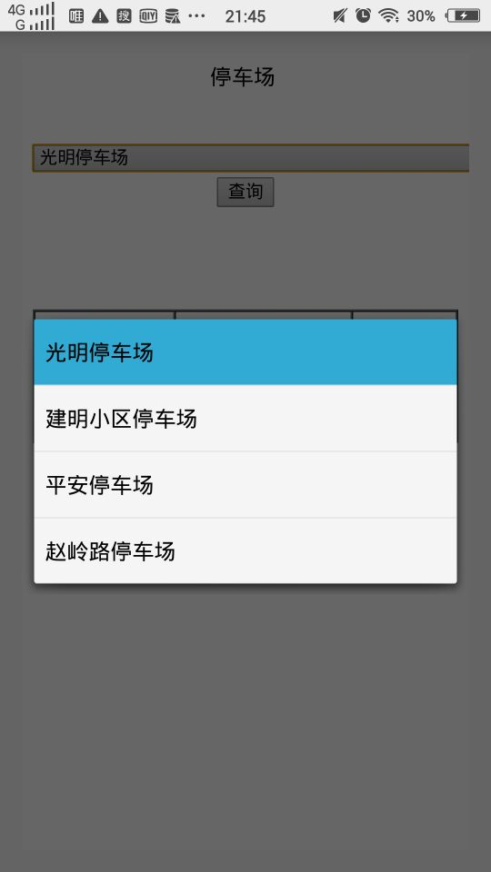
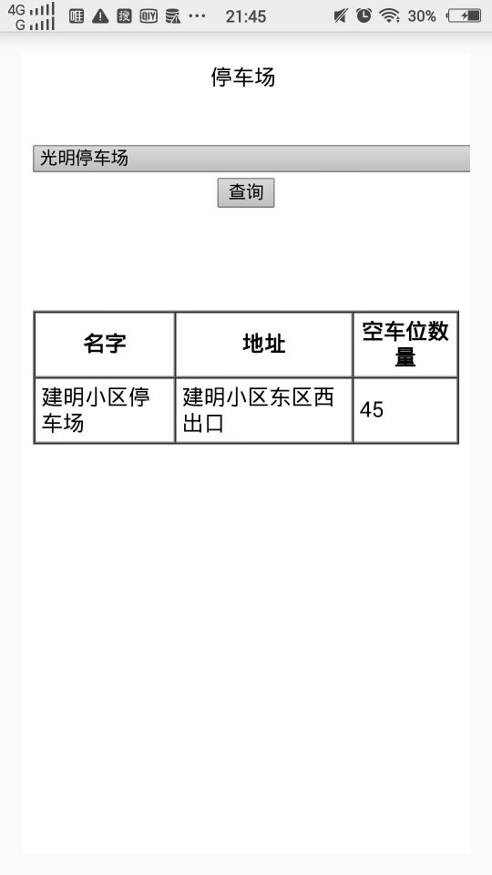
04 系统展示展示
手机端的查询和显示界面

Slide 26
05
总结与展望

Slide 27
05 总结与展望
总结
在这次的信息系统分析应用课程系统设计与开发中，系统开发要从需求开始，分析需求，表面需求与内在需求，在搞清楚需求的前提下，进行系统的角色分析，分析系统的使用人员，进行系统结构图，系统用例图等系统静态结构的分析与设计。
在系统开发中，应该加强组内的人员信息交流，及时沟通，否则沟通不到位，会导致开发进程缓慢，并且后期集成特别困难。

Slide 28
05 总结与展望
展望
系统当中缺少对停车的收费管理模块，后期应该增加这一模块，并且现在的系统内部架构不是特别条理性，后期维护比较困难，后期可以对系统架构设计进行重新分析，使条理性。

Slide 29
谢谢!

